Slide 1
Ocena ryzyka firm: model ratingowy
Projekt 1 - interpretowalność, wyjaśnialność i kalibracja PD do 4%
• Dla kogo: analityk kredytowy i komitet kredytowy
• Pytanie: jak prawdopodobne jest, że firma nie spłaci zobowiązań - i dlaczego model tak uważa?
• Wynik: ocena ratingowa (AAA ... CCC), decyzja przyjąć / odrzucić i powody tej decyzji

Slide 2
Problem i dane
3 000 spółek z o.o., ich sprawozdania finansowe i informacja, czy doszło do zdarzenia ryzyka
3 000
firm w danych
15%
firm z defaultem (445)
222
informacje o każdej firmie: bilans, wyniki, wskaźniki
• Czego nie użyliśmy i dlaczego:
  – trzech wskaźników branżowych o nieznanym okresie pomiaru - mogły zawierać informację „z przyszłości” (to kosztuje trafność, ale chroni przed złudnie dobrym modelem)
  – przepływów pieniężnych - brak danych dla 99% firm
• Dane podzieliliśmy na trzy części: nauka modelu (60%), ustawienie kalibracji i progu (20%), niezależny sprawdzian (20%)
• Ta sama firma mogła występować kilka razy - takie firmy trzymaliśmy w jednej części

Slide 3
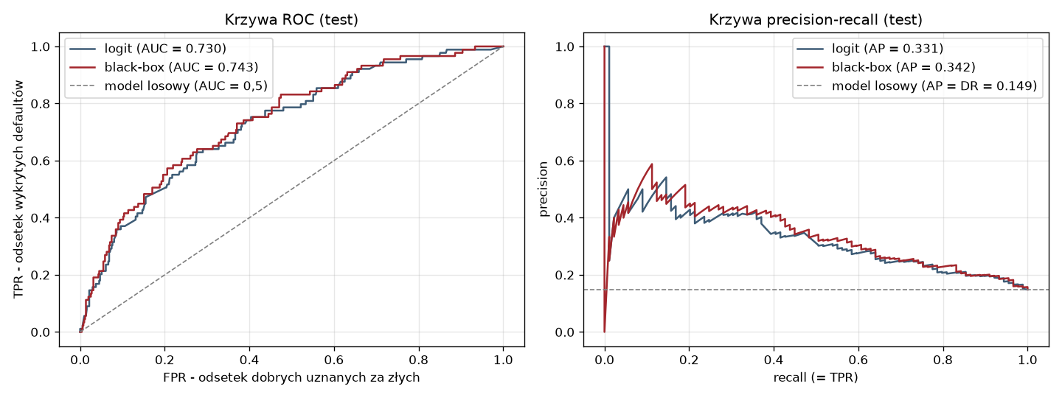
Dwa modele: prosty i złożony
Porównujemy model, który da się w pełni wytłumaczyć, z modelem typu „czarna skrzynka”
• Karta scoringowa: 7 cech, za każdą firma dostaje punkty
  – więcej punktów = mniejsze ryzyko; każdy punkt da się wytłumaczyć klientowi
• Model złożony (XGBoost): 164 cechy, 300 drzew decyzyjnych
  – wyjaśniamy go metodami pośrednimi (SHAP, LIME)
• Trafność prawie taka sama: miara Gini 0,46 vs 0,49
  – różnica mieści się w granicach przypadku (przedział ufności obejmuje zero)

Slide 4
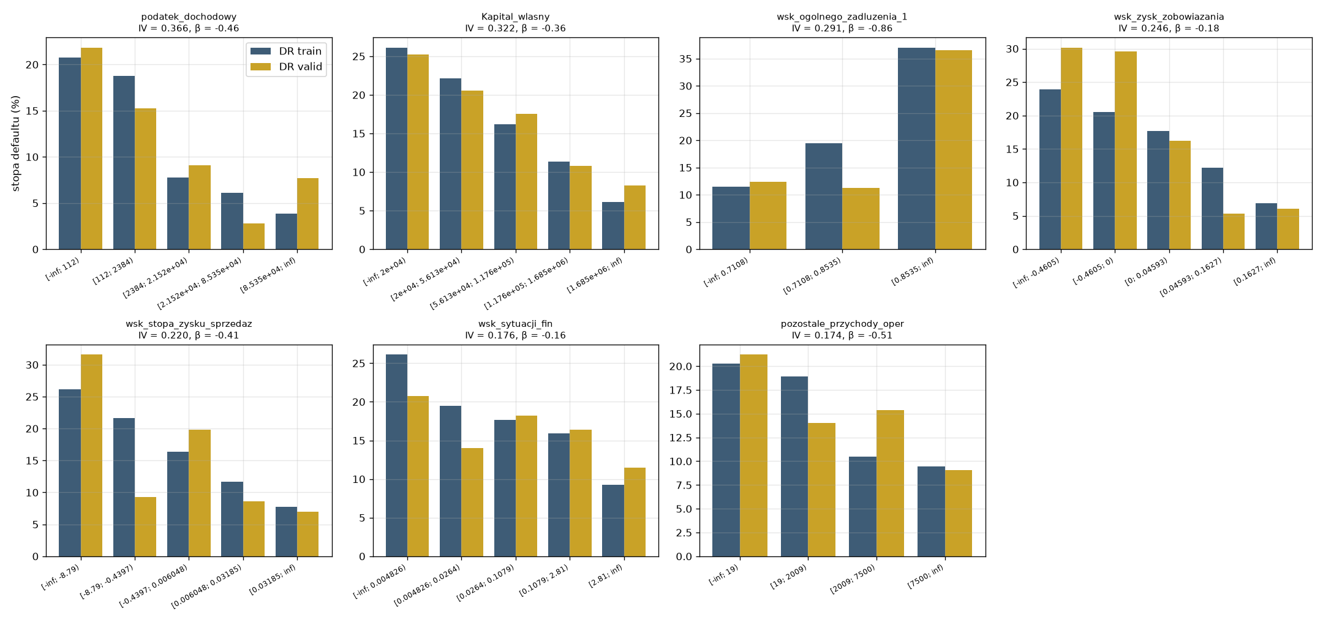
Co wpływa na ocenę firmy
Oba modele patrzą na te same obszary finansowe
• ↓ ryzyko: zysk (płacony podatek dochodowy), kapitał własny, rentowność sprzedaży, pozostałe przychody
• ↑ ryzyko: zadłużenie - zwłaszcza gdy zobowiązania przekraczają 85% aktywów
• Kierunki zgodne z intuicją ekonomiczną w obu modelach
• Trzy najważniejsze cechy modelu złożonego są też w karcie scoringowej

Slide 5
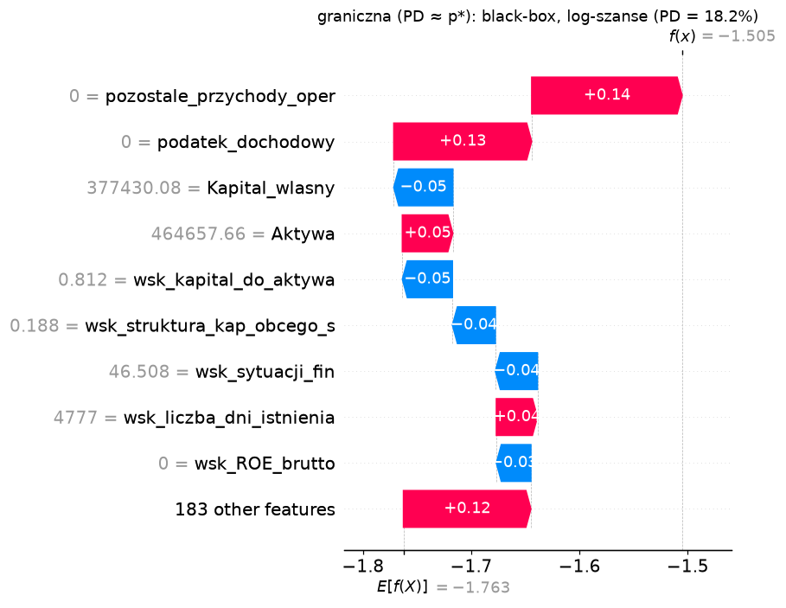
Przykład: firma na granicy decyzji
Ryzyko 18,2% - dokładnie na progu opłacalności kredytu
• Co podnosi ryzyko tej firmy:
  – brak pozostałych przychodów operacyjnych
  – brak zysku (zerowy podatek dochodowy)
• Co je obniża: wysoki kapitał własny (81% aktywów)
• Co klient może zmienić: zysk, zadłużenie, kapitał
• Czego nie zmieni: branża, wiek firmy
• Takie firmy warto przekazać analitykowi - mała zmiana wyników zmienia decyzję

Slide 6
Czy wyjaśnieniom można ufać?
Sprawdziliśmy, czy wyjaśnienia są wierne modelowi i czy się nie zmieniają
50×
większa zmiana ryzyka po usunięciu cechy wskazanej przez SHAP niż losowej
~20%
zachowania modelu opisuje LIME w otoczeniu firmy - za mało, by mu ufać
100%
dokładność wyjaśnień karty: suma punktów = ocena
• LIME daje różne wyniki przy kolejnych uruchomieniach, gdy próbek jest mało - stabilizuje się przy 5 000 próbek
• Ranking ważnych cech modelu złożonego zmienia się, gdy uczymy go na innych danych: wiele wskaźników mierzy to samo
• Wyjaśnienia opisują model, a nie przyczyny: „spadek zadłużenia o X obniży ryzyko o Y” nie jest gwarancją

Slide 7
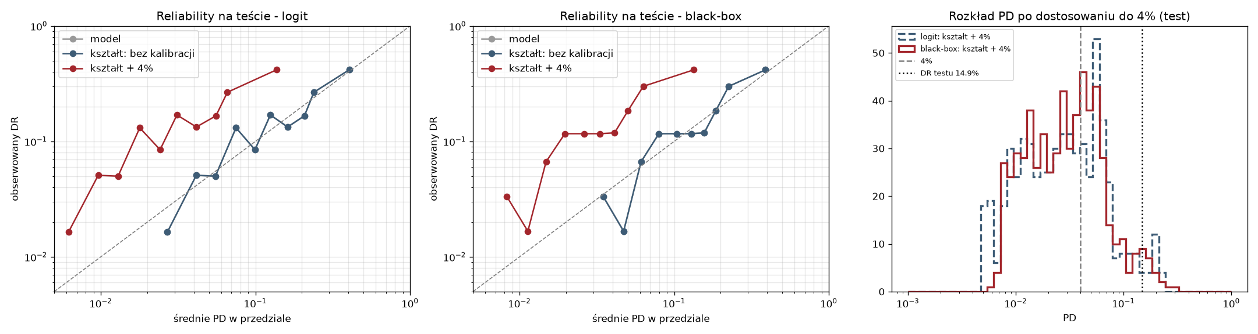
Co znaczy „ryzyko 4%”?
Średnie prawdopodobieństwo defaultu dostosowaliśmy do założenia biznesowego: 4% w docelowym portfelu
• W danych defaultów jest 15% - prawie 4 razy więcej niż w docelowym portfelu
• Przesuwamy wszystkie oceny o tyle samo: kolejność firm się nie zmienia
• Na danych przeliczonych do 4% defaultów oceny są trafne (średnio 3,7% wobec 4,0%)
• Jeśli wysoki odsetek defaultów to skutek złego okresu, oceny 4% będą w podobnym okresie za niskie - trzeba to monitorować

Slide 8
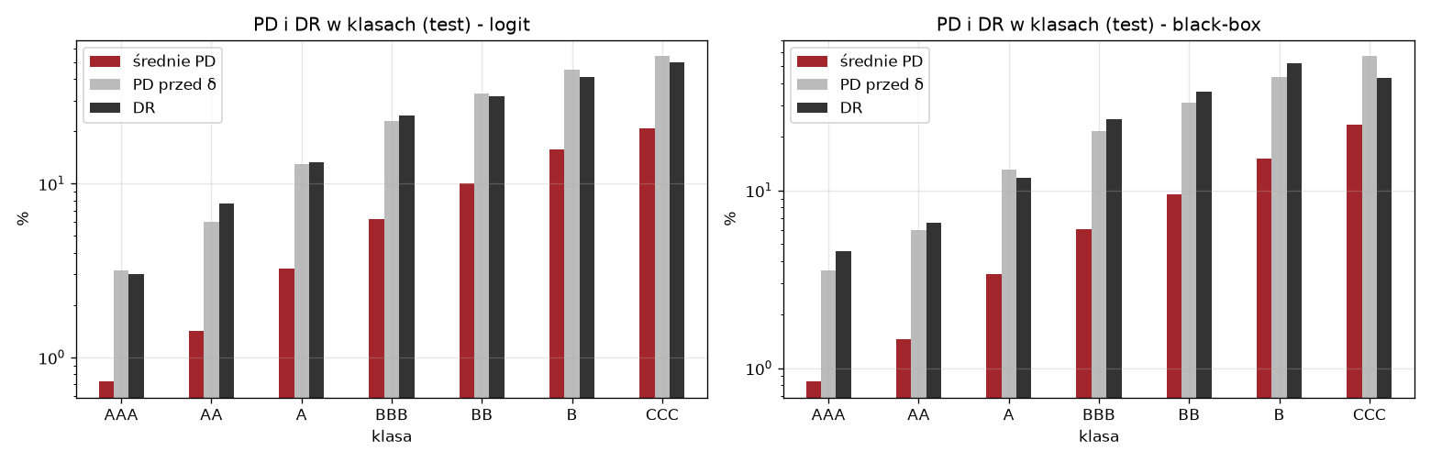
Ratingi i decyzja o kredycie
Kredyt opłaca się, gdy oczekiwany zysk (marża 10%) przewyższa oczekiwaną stratę (45% kwoty)
3% → 50%
odsetek defaultów rośnie od AAA do CCC
89%
firm przyjętych przy progu modelu złożonego
+87%
zysku portfela vs przyjęcie wszystkich (20,6 vs 11,0)
• Przy tej samej liczbie przyjętych firm oba modele podejmują te same decyzje dla 87-94% firm
• Próg najlepiej ustalić według planowanej stopy akceptacji - zysk zmienia się powoli wokół optimum

Slide 9
Co firma musi zmienić, by poprawić rating?
Firma w klasie BB (ryzyko 9,9%): kapitał własny 0,3% aktywów, zobowiązania 99,7% aktywów
• Najmniejsza zmiana: zmniejszyć zadłużenie - spłata lub dokapitalizowanie ok. 1,4 mln zł
  – kapitał własny z 0,3% do ok. 15% aktywów → ryzyko 6,5%, rating BBB
• Inne pojedyncze zmiany (zysk, przychody) nie wystarczają
• Karta scoringowa daje tę samą odpowiedź: brakuje 4 punktów, a niższe zadłużenie daje 22
• Ograniczenia: zmiana jednej pozycji zmienia też inne; model nie mówi, czy to wykonalne ani czy na pewno zadziała

Slide 10
Ryzyka i ograniczenia
• Mało defaultów w zbiorze sprawdzającym (89) - wyniki są niepewne, zwłaszcza w małych grupach
• Pominęliśmy trzy wskaźniki branżowe; jeśli dostawca danych potwierdzi, że są z przeszłości, model można wzbogacić
• Nie znamy kwot kredytów ani dat oceny - zysk liczony na jednostkę kredytu, bez oceny zmian w czasie
• Ryzyko firm mikro jest zawyżane, części form własności i przetwórstwa - zaniżane (do sprawdzenia na większej próbie)
• Wyjaśnienia modelu złożonego są mniej stabilne niż karty, LIME - mało wiarygodny
• Założenie 4% wymaga monitorowania w gorszych okresach gospodarczych

Slide 11
Jak będziemy pilnować modelu
Plan monitoringu po wdrożeniu
• Co kwartał: czy nowi klienci są podobni do tych z danych (wskaźnik PSI; alarm > 0,25)
• Co rok: czy model nadal odróżnia dobre firmy od złych (Gini; alarm przy spadku o 0,10)
• Co rok: czy odsetek defaultów w każdej klasie ratingowej zgadza się z oceną (test w każdej klasie)
• Co kwartał: czy najważniejsze cechy pozostają te same
• Co miesiąc: odsetek przyjętych firm i defaultów wśród nich

Slide 12
Rekomendacja
• Model ratingowy: karta scoringowa
  – prawie tak trafna jak model złożony, a każdą ocenę da się wytłumaczyć klientowi i walidatorowi
• Model złożony (XGBoost): jako model kontrolny
  – firmy, które oba modele oceniają bardzo różnie, przekazujemy analitykowi
• Próg decyzji: według planowanej stopy akceptacji, z oceną zysku na danych sprawdzających
• Odpowiedź na pytanie projektu: niewielka poprawa trafności modelu złożonego nie uzasadnia utraty przejrzystości

